Slide 1

CHÀO MỪNG CÁC CON
ĐẾN VỚI TIẾT HỌC
MÔN TOÁN – LỚP 4

Slide 2

KHỞI ĐỘNG

Slide 3


Trß ch¬i
RUNG CHUÔNG VÀNG

Slide 4


Câu 1: Điền kết quả của phép tính :
1
2
3
4
5
6
7
8
9
10

Slide 5
Câu 2: Điền kết quả của phép tính :
Hết giờ
1
2
3
4
5
6
7
8
9
10

Slide 6
Câu 3: Khoanh tròn vào đáp án
đúng nhất:
của 9 là:
A. 5 B. 6 C. 7
Hết giờ
1
2
3
4
5
6
7
8
9
10

Slide 7
Câu 4: Điền từ thích hợp vào
chỗ chấm:
Muốn chia hai phân số ta lấy phân số thứ nhất nhân với phân số thứ hai ….............
đảo ngược
Hết giờ
1
2
3
4
5
6
7
8
9
10

Slide 8

Toán
LUYỆN TẬP CHUNG
Trang 137

Slide 9

YÊU CẦU CẦN ĐẠT
1. Rèn kĩ năng phép chia phân số.
2. Biết cách tính và rút gọn phép tính 1 phân số chia cho 1 số tự nhiên.
3. Biết vận dụng phép chia phân số vào giải toán có lời văn.
4. Rèn kĩ năng chia chính xác, trình bày làm đúng quy định, giáo dục tính cẩn thận.

Slide 10

CÁC HOẠT ĐỘNG TRONG TIẾT HỌC
1. Thực hành
2. Vận dụng

Slide 11
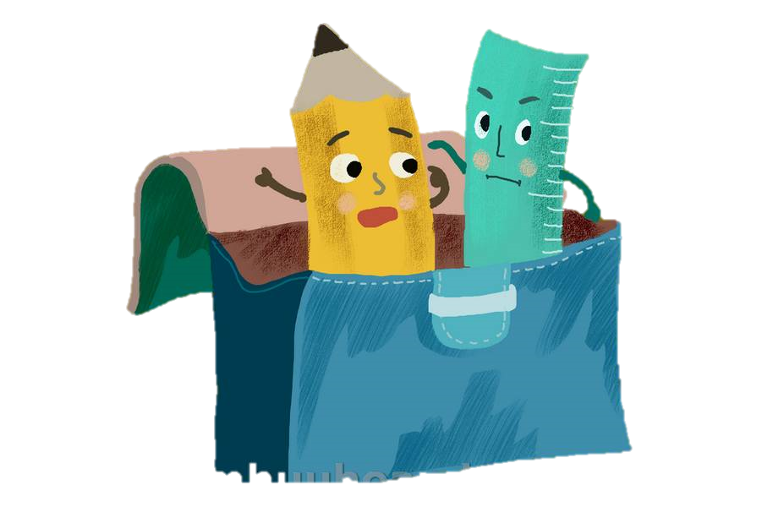
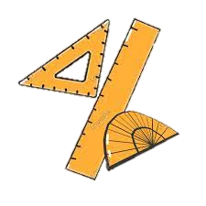
THỰC HÀNH

Slide 12

1. Tính
LÀM VỞ
=
x
=
=
x
=
Nêu lại quy tắc chia hai phân số

Slide 13

(theo mẫu)
2. Tính
LÀM VỞ
X
Ta có thể viết gọn như sau:
3
=
4 X 2

Slide 14

2. Tính (theo mẫu)
LÀM VỞ
x
Ta có thể viết gọn như sau:
3
=
4 x 2
5
1
=
=
7 x 3
2 x 5

Slide 16
Khi chia một phân số cho một số tự nhiên ta làm thế nào?
Khi chia một phân số cho một số tự nhiên ta giữ nguyên tử số và nhân mẫu số với số tự nhiên đó.

Slide 17

Bài 3: Tính
LÀM VỞ
Nêu quy tắc tính giá trị biểu thức
Muốn tính giá trị biểu thức phân số ta tính nhân chia trước, cộng trừ sau.

Slide 18
Bài 3: Tính
LÀM VỞ
=
=
=
=
=
=
=

Slide 19

4. Một mảnh vườn hình chữ nhật có chiều dài 60 m, chiều rộng bằng chiều dài. Tính chu vi và diện tích mảnh vườn đó.
Tóm tắt
LÀM VỞ
Chiều dài: 60 m
Chiều rộng: bằng
chiều dài
P = ?
S = ?
Notes:
19

Slide 20
Bài giải:
Chiều rộng mảnh vườn hình chữ nhật là:
x 60 = 36 (m)
Chu vi mảnh vườn hình chữ nhật là:
( 60 + 36 ) x 2 = 192 (m)
Diện tích mảnh vườn hình chữ nhật là:
60 x 36 = 2160 (m²)
Đáp số: P: 192 m
S: 2160 m²

Slide 21
Bài giải:
Chiều rộng mảnh vườn hình chữ nhật là:
x 60 = 36 (m)
Chu vi mảnh vườn hình chữ nhật là:
( 60 + 36 ) x 2 = 192 (m)
Diện tích mảnh vườn hình chữ nhật là:
60 x 36 = 2160 (m²)
Đáp số: P: 192 m
S: 2160 m²

Slide 22
VẬN DỤNG

Slide 23
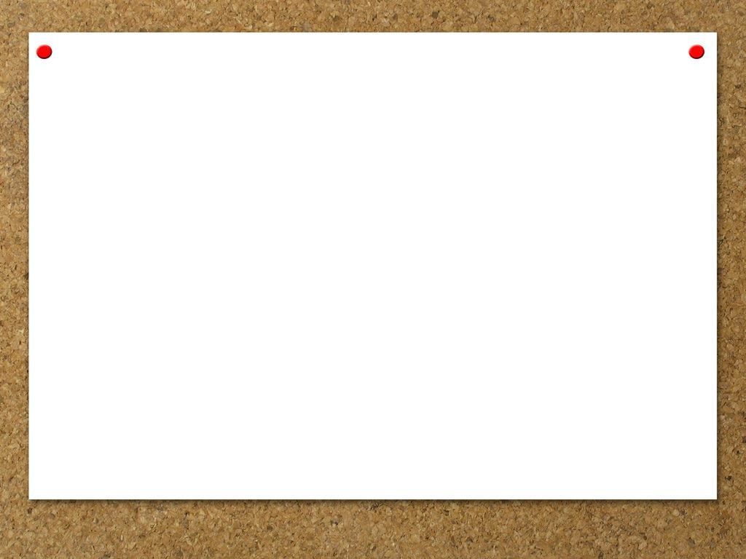









TRÒ CHƠI
ĐI TÌM CON SỐ MAY MẮN

Slide 24
Khoanh tròn vào đáp án đúng nhất:
Kết quả của phép tính là:
A. B. C. 6

Slide 25
Khoanh tròn vào đáp án đúng nhất:
Kết quả của phép tính
là:
A.
B.
C.

Slide 26

Khoanh tròn vào đáp án đúng nhất:
Hình chữ nhật có chiều dài 60 cm. Chiều rộng bằng chiều dài thì chiều rộng là:
A. 36 cm
B. 63 cm
  C. 60 cm

Slide 27

Khoanh tròn vào đáp án đúng nhất:
Kết quả của phép tính là:
A. B. C. 18

Slide 28


CHÚC MỪNG
PHẦN THƯỞNG CỦA CÁC BẠN LÀ MỘT TRÀNG PHÁO TAY CỦA CẢ LỚP

Slide 29





PHẦN THƯỞNG CỦA CÁC BẠN
LÀ MỘT QUYỂN TRUYỆN CỔ TÍCH VIỆT NAM

Slide 30
DẶN DÒ
Ôn tập kiến thức vừa học.
Hoàn thành bài vào vở
Chuẩn bị bài sau: “Luyện tập chung”

Slide 31
CHÚC CÁC CON CHĂM NGOAN, HỌC GIỎI

